Slide 1
Physically Based Rendering From Theory to Implementation
Chapter 3 모양
3.7 세분 표면

Slide 2
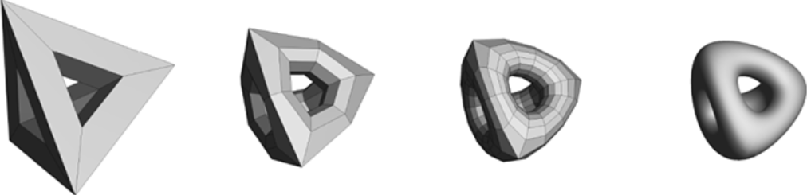
세분 표면 [Subdivision surface]
특정 메시의 세분 표면은 반복적으로 메시의 면을 더 작은 면으로 세분화하는 것으로 정의된다. 세분화를 수행하여 오브젝트에 세부 정보를 추가하거나 부드럽게 할 수 있다..

Slide 3
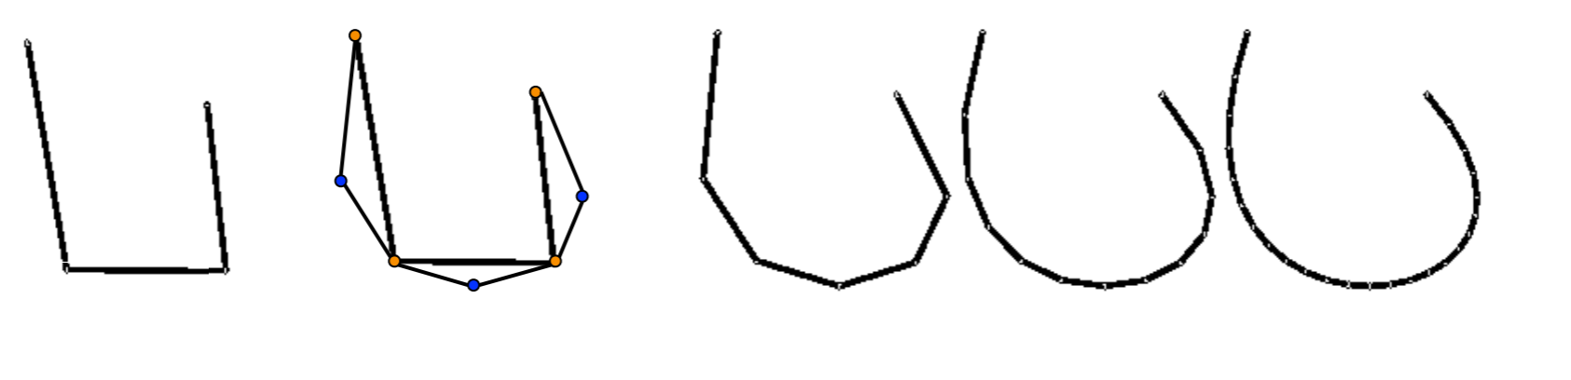
어떻게 부드러운 곡선을 만들 것인가?

Slide 4
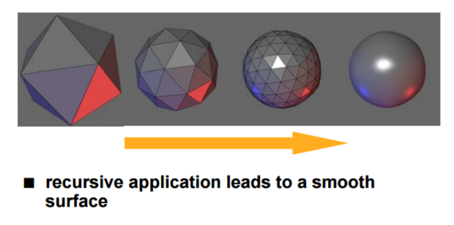
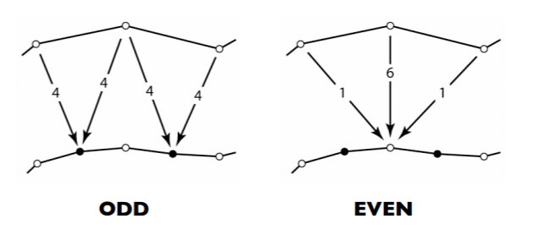
어떻게 부드러운 곡선을 만들 것인가?

Slide 5
메시를 어떻게 나누는가?
- Refinement : 정제
새로운 정점을 추가 및 연결 [topology]
subdividing the mesh
- Smoothing
정점의 위치 이동 [geometry]
positioning the vertex

Slide 6
loop | Catmull-Clark
Catmull–Clark (1978) generalized bi-cubic uniform B-spline to produce their subdivision scheme. For arbitrary initial meshes, this scheme generates limit surfaces that are C² continuous everywhere except at extraordinary vertices where they are C¹ continuous (Peters and Reif 1998).
Loop, Triangles - Loop (1987) proposed his subdivision scheme based on a quartic box spline of six direction vectors to provide a rule to generate C² continuous limit surfaces everywhere except at extraordinary vertices where they are C¹ continuous.

Slide 7
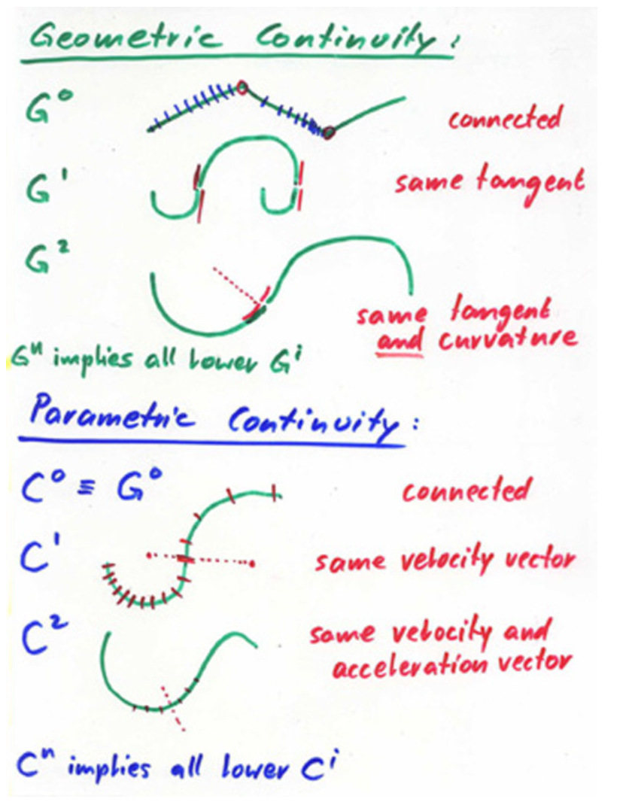
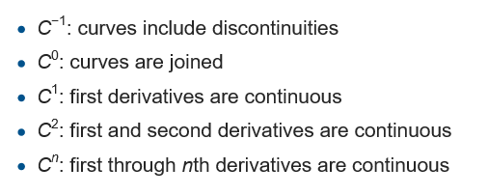
연속성

Slide 8
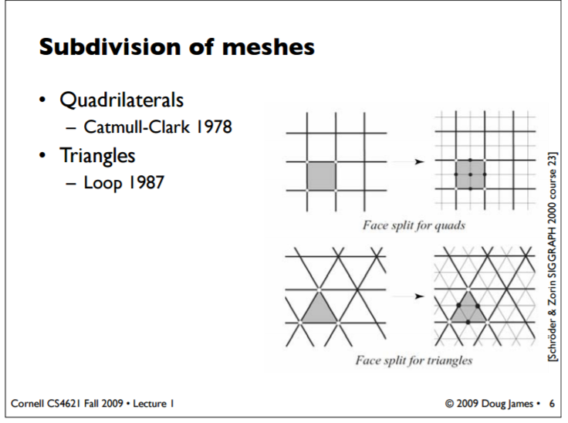
메시 분할

Slide 9
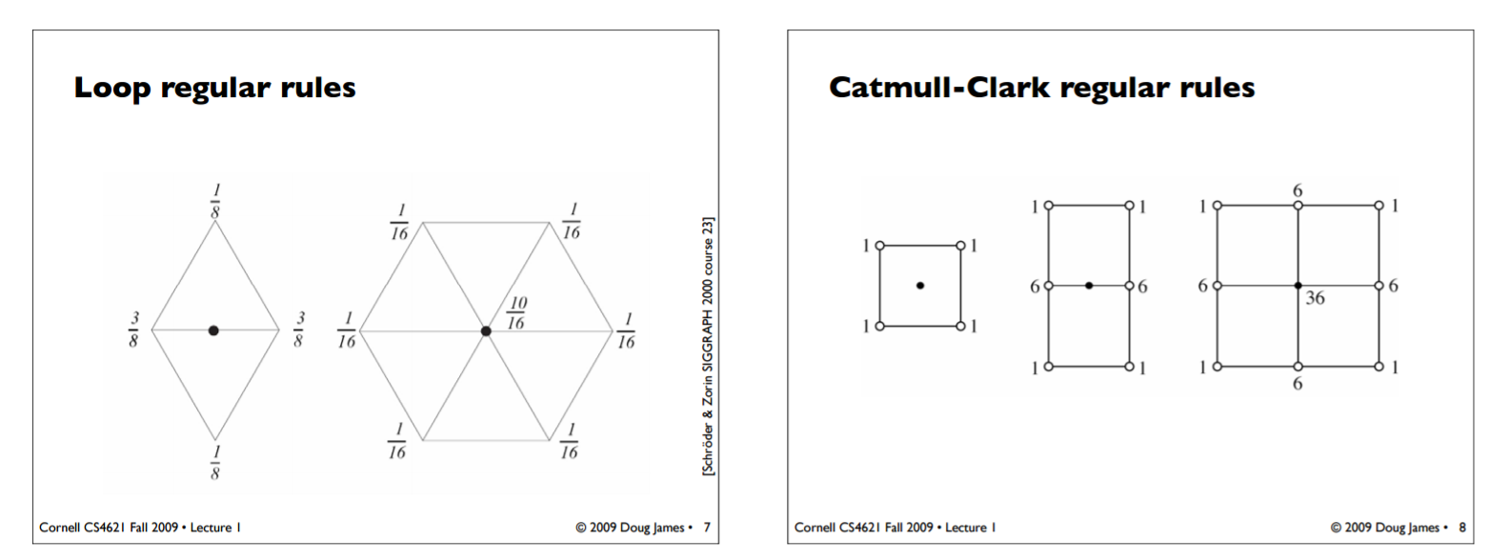
loop vs Catmull-Clark

Slide 10
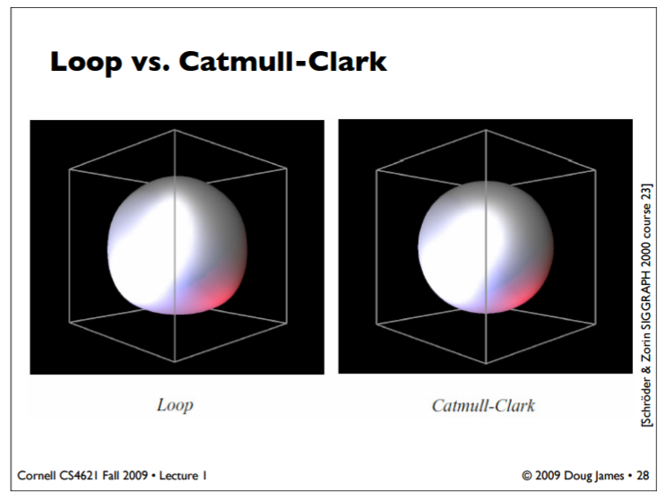
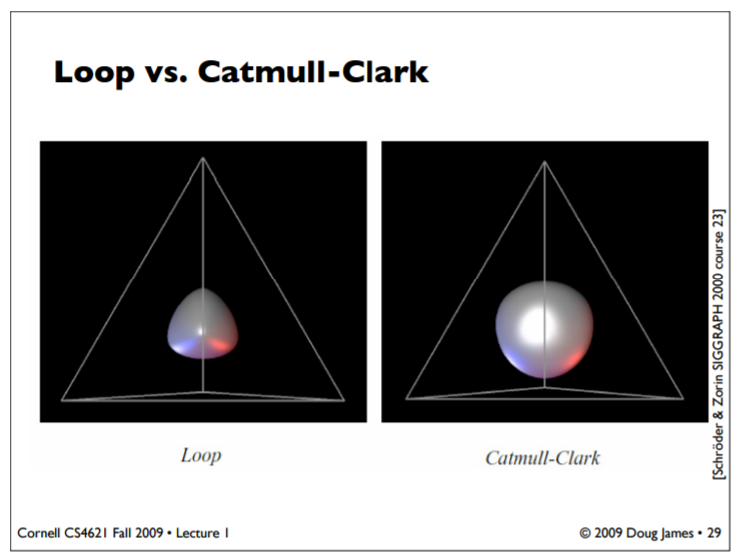
loop vs Catmull-Clark

Slide 11
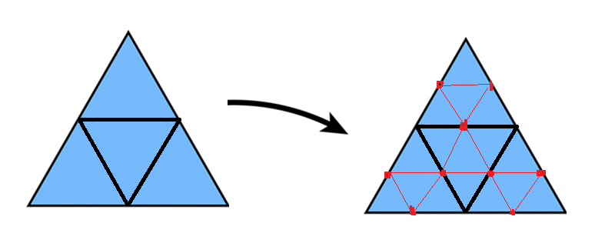
루프(Loop) 세분화를 위한 기본 세분화 과정
[왼쪽] 세분화 전 제어 메시
[오른쪽] 세분화 단계 후 새 메시
각 변이 나뉘고 새 정점을 새 변으로 이어주므로 4개의 면으로 나눠진다.

Slide 12
메시 표현 자료구조
정점 : SDVertex
면 : SDFace
변 : SDEdge

Slide 13
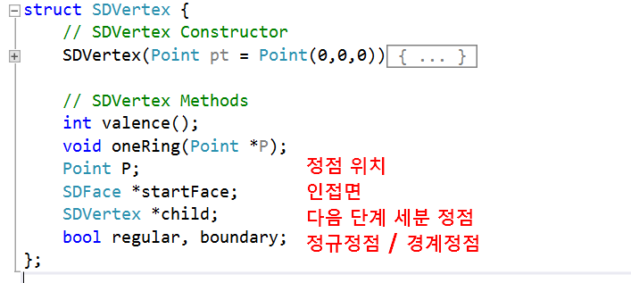
Vertex

Slide 14
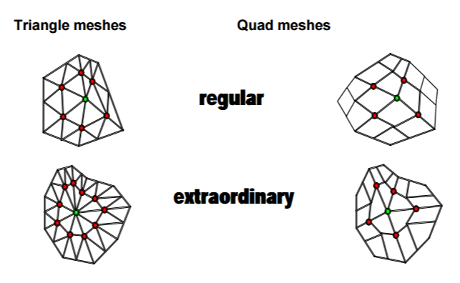
정규 vs 비정규 정점

Slide 15
정점 특성
! 내부 정점은 6개의 면과 닿아 있고 6개의 이웃 정점과 연결
! 정점의 차수 : 정점에 직접 연결되 정점의 개수
! 정규 정점 (regular) : 내부 차수 6, 경계 차수 4
! 특이 정점 (extraordinary) : 정규 정점이 아닌 경우
! 경계 (boundary) : 인접면 순회 null 이 나오는 경우

Slide 16
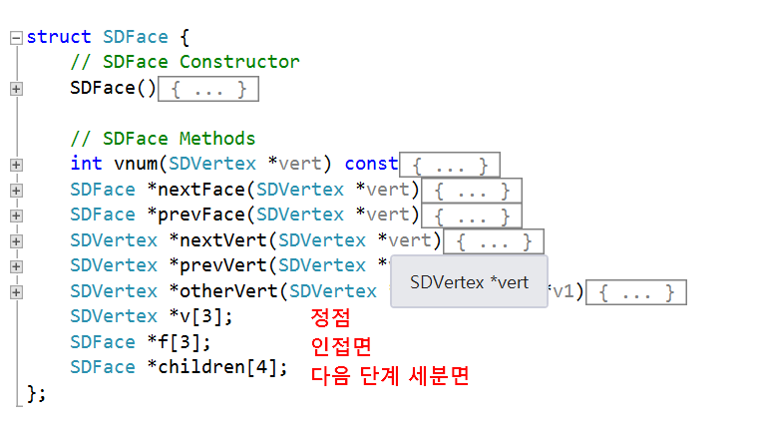
Face

Slide 17
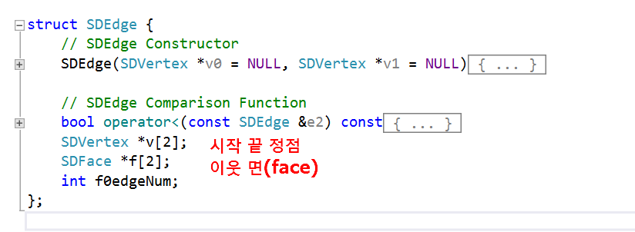
Edge
생성자에서 정점 포인터를 받아 내부 정렬
생성자에서 정점 포인터를 받아 내부 정렬

Slide 18
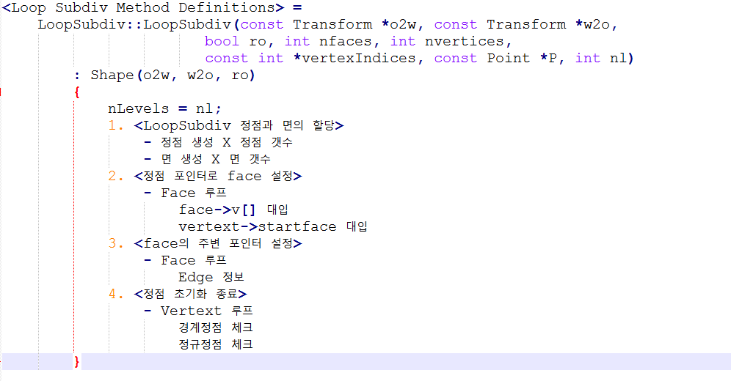
코드

Slide 19
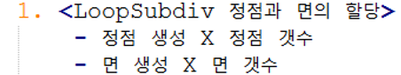
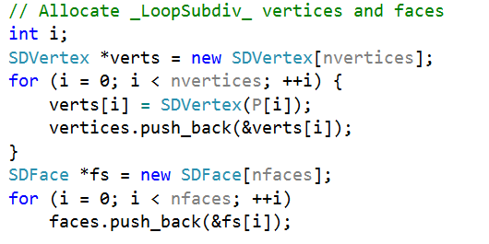
코드

Slide 20
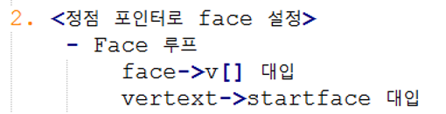
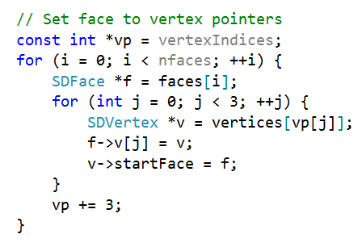
코드

Slide 21
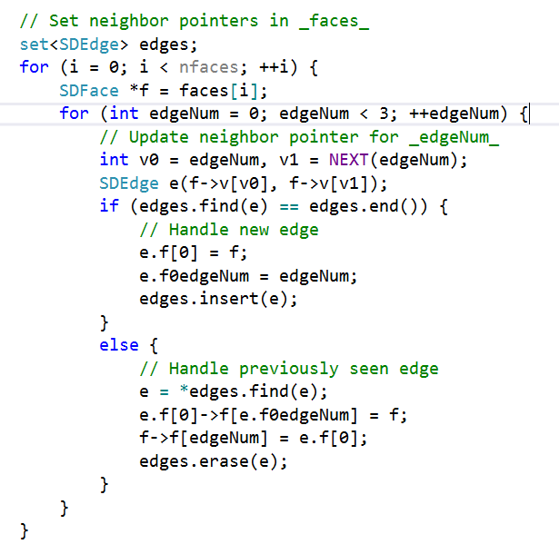
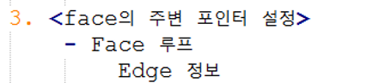
코드

Slide 22
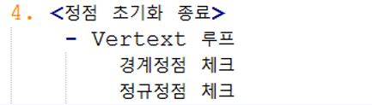
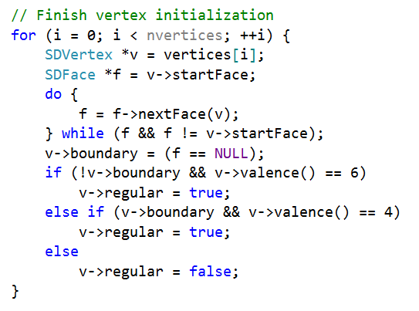
코드

Slide 23
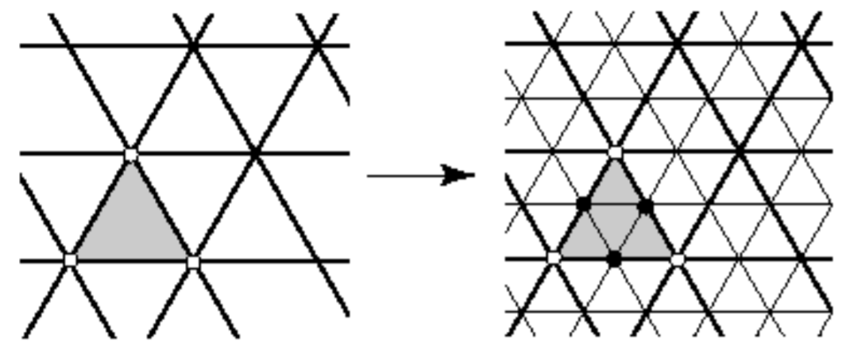
세분화 : Refinement
삼각형을 4개이 서브삼각형으로 나눈다.
각 변을 나누고 새 정점으로 연결한다.

Slide 24
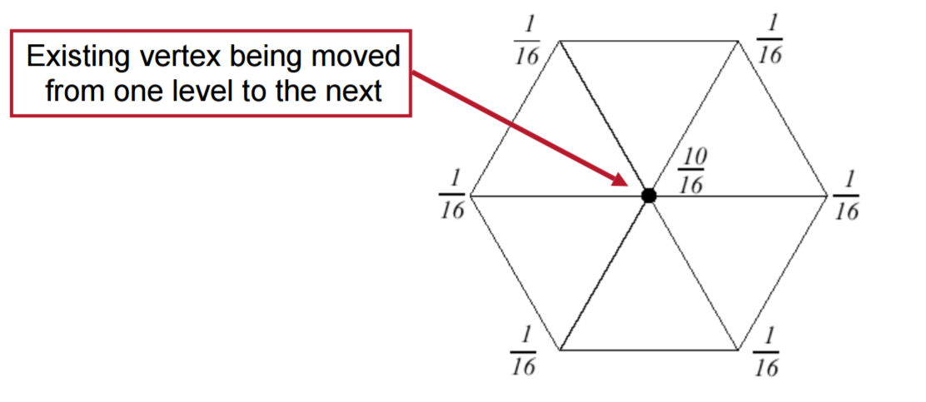
세분화 : Smoothing
- 기존 정점 : 가중치에 따른 새 위치 지정

Slide 25
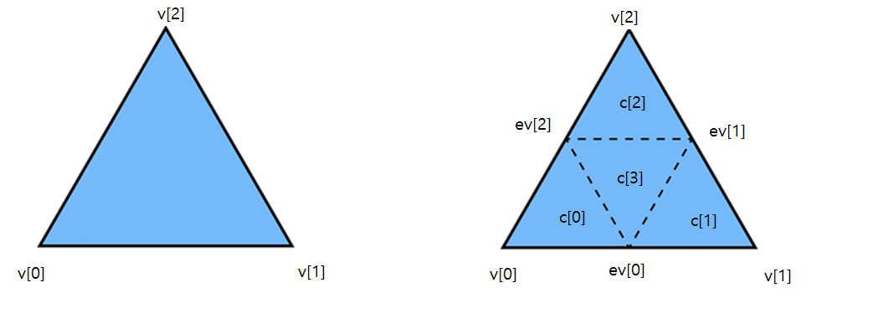
삼각형 면의 기본 세분화
! 4개의 자식 면이 생성
! i번째 정점에 이접한 면이 i번째 자식 면
! 중앙면은 4번째 면
! 세변의 정점은 계산
! i번째 변의 정점이 원본면의 i번째 변에 위치

Slide 26
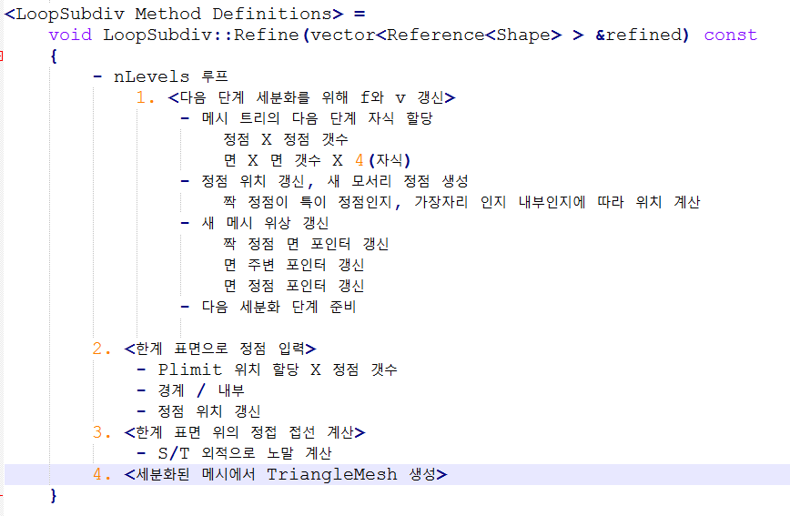
코드

Slide 27
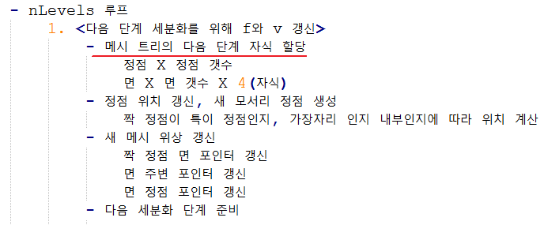
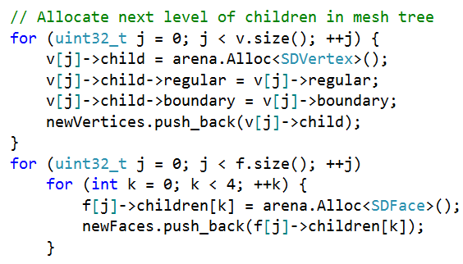
코드

Slide 28
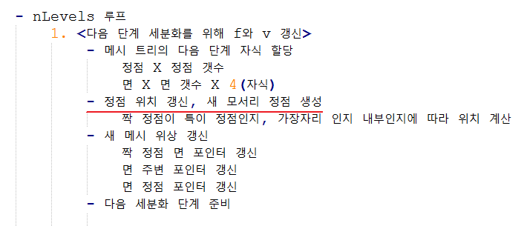
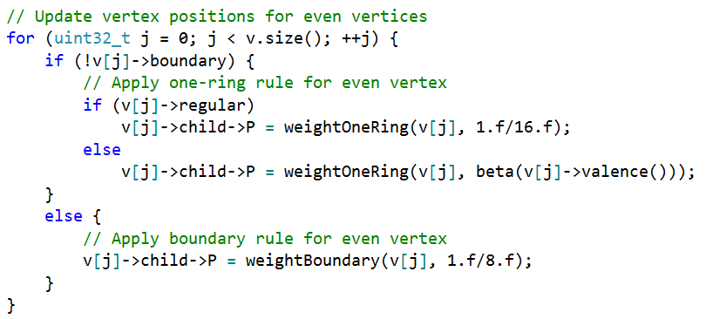
코드

Slide 29
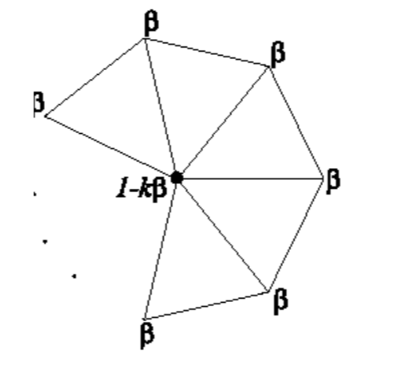
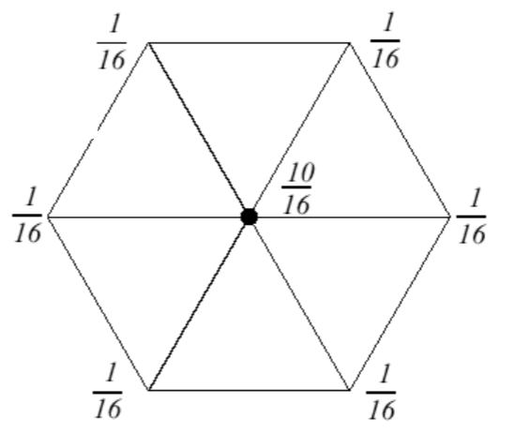
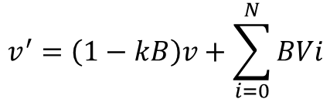
내부 정점 위치 변경의 일반 적인 룰
$$v^{′}=\left(1−kB\right)v+\sum_{i=0}^{N}{BVi}$$

Slide 30
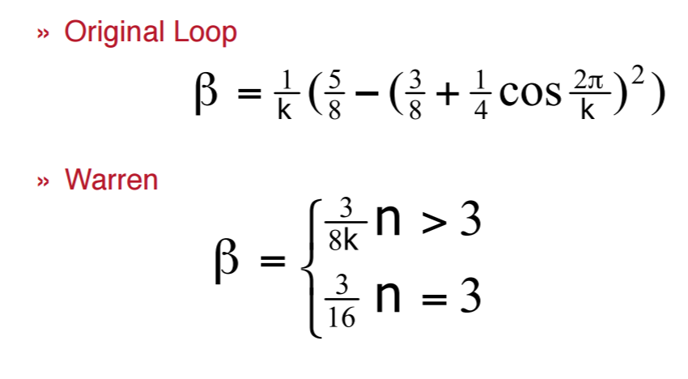
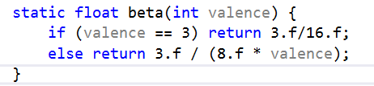
B 계산

Slide 31
경계 정점
경계(가장자리) 정점 대해서 새로운 정점의 위치는 두 이웃 가장자리에만 기반을 둔다.
➔ 정규 /특이 정점 모두 1/8 사용
v’ = (1 – 2B)v + Bv1 + Bv2

Slide 32
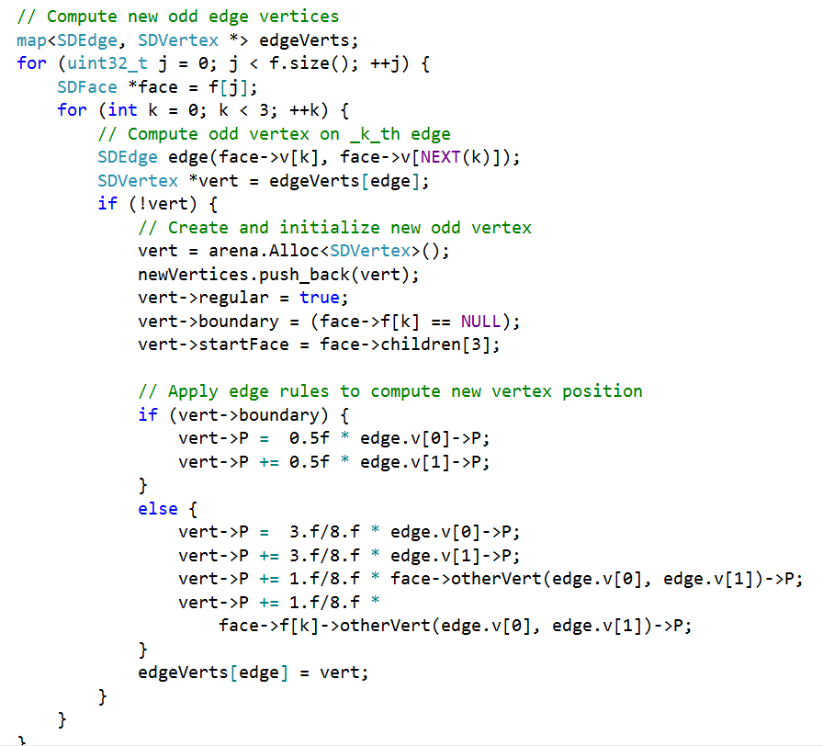
코드

Slide 33
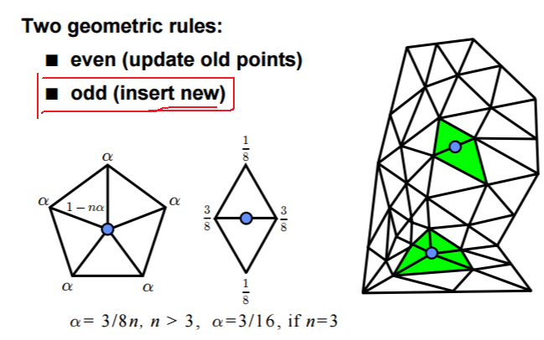
odd | even

Slide 34
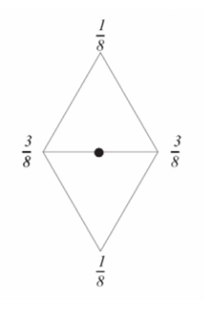
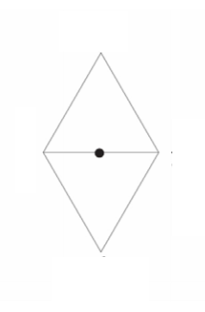
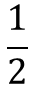
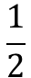
변 분리를 위한 세분화 법칙
왼쪽 – 내부 정점 가중치
오른쪽 – 경계 정점 가중치
$$\frac{1}{2}$$
$$\frac{1}{2}$$

Slide 35
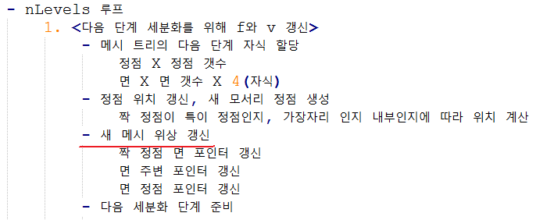
코드

Slide 36
메시 위상 갱신
1. 홀 정점의 SDVertex::startFace 포인터가 인접 면의 포인터 저장한다.
2. 짝 정점의 SDVertex::startFace 포인터도 설정한다.
3. 새 면의 이웃 f[i] 포인터는 이웃면 설정돼야 한다.
4. 새 면의 v[i] 포인터는 적절한 정점을 가리켜야 한다.

Slide 37
연결
각 면은 4개로 나눠진다.
i번째 자식은 원래 i번째 정점에 인접
i번째 자식면의 i번째 정점은 원래 면의 i번째 정점의 자식
중심 자식의 정점은 i번째 정점이 부모면의 i번째 변에 위치한 홀 정점 되도록 설정

Slide 38
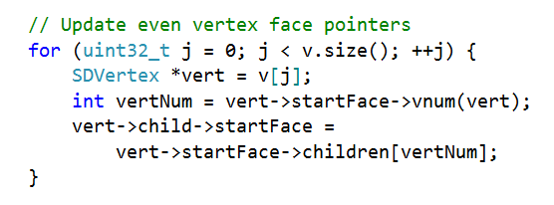
코드

Slide 39
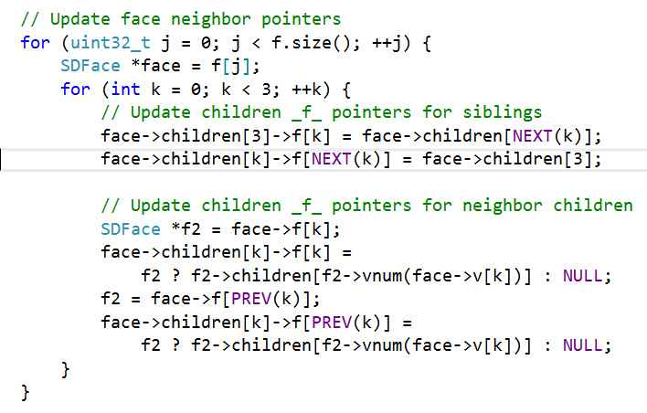
코드

Slide 40
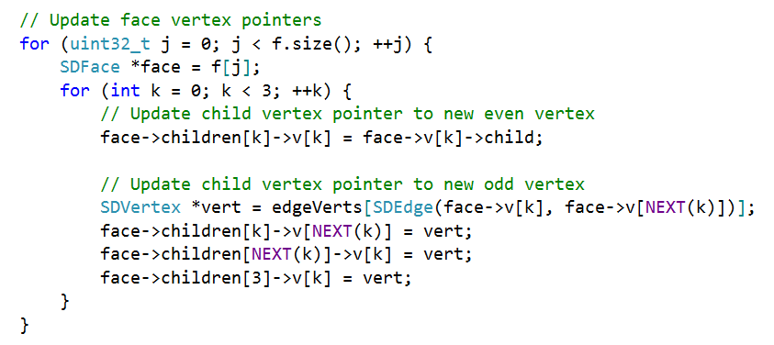
코드

Slide 41
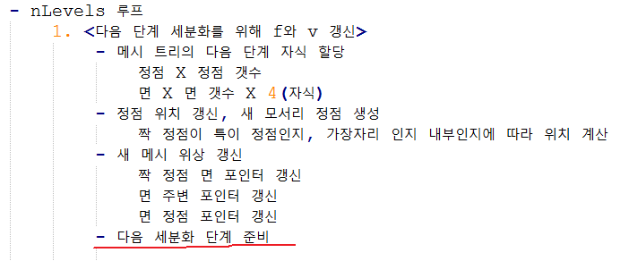
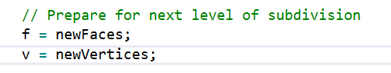
코드

Slide 42
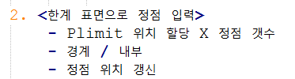

코드

Slide 43

코드
가장 자리 한계 법칙 1/5, 중심 정점 3/5
내부 정점 가중치는 정점 차수에 따라 gamma()

Slide 44


코드

Slide 45



가중치
내부 정점 접선을 위한 가중치, 중심 정점은 0 이웃은 가중치 wi
첫 접점 벡터 S
두번째 접선 벡터 T
Wi = cos($\frac{2πi}{n})$
Wi = sin($\frac{2πi}{n})$

Slide 46


경계 정점의 접선
= Vn-1 – V0
두번째 접선은 정점의 차수에 기반
중심 정점은 가중치 Wc, 고리 정점은 벡터(W0, W1… Wn-1)로 가중치
차수 | Wc | Wi
2 | -2 | (1, 1)
3 | -1 | (0, 1, 0)
4(정규) | -2 | (-1, 2, 2, -1)
w0 = wn-1 = sin$θ$
wi = (2cos$θ$-2) sin($θ$i)
$$θ=\frac{π}{n−1}$$

Slide 47

코드

Slide 48
레퍼런스
https://en.wikipedia.org/wiki/Subdivision_surface
http://www.cs.cornell.edu/courses/cs4620/2009fa/lectures/01subdivision.pdf
https://www.cs.virginia.edu/~gfx/Courses/2010/IntroGraphics/Lectures/20-SubdivisionSurfaces.pdf
http://mrl.nyu.edu/~dzorin/cg05/lecture11.pdf

